Slide 1
Liquiditeitsbegroting
Een liquiditeitsbegroting is een overzicht van de verwachte ontvangsten en uitgaven.

Slide 2
Liquiditeitsoverzicht
Een overzicht van de werkelijke ontvangsten en uitgaven.

Slide 3
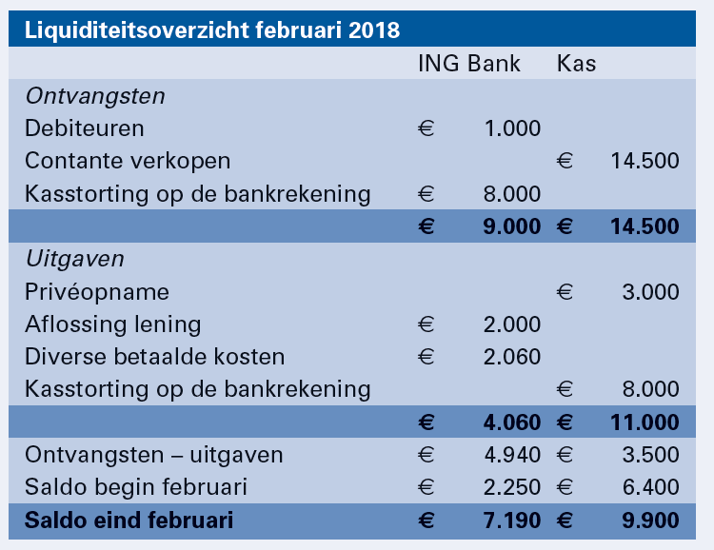
Voorbeeld liquiditeitsoverzicht

